Slide 1
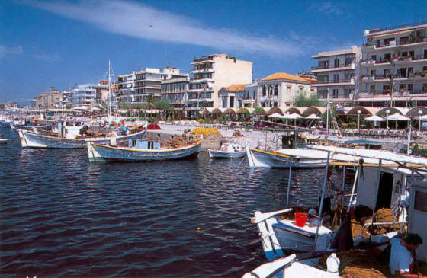
Lorient Vous Présente La Ville De Kalamata –Grèce -
Kalamata, Péloponnèse, Grèce.

Slide 2
Kalamata (en grec : Καλαμάτα / Kalamáta) est une ville de Grèce située dans le sud du Péloponnèse, dans le district régional de Messénie dont c'est le chef-lieu. Située au fond du golfe de Messénie, au pied du Taygète, elle est la deuxième plus grande ville de la péninsule après Patras.
Kalamata est un port industriel au cœur de plantations d'agrumes. Ses principales exportations sont ses olives de variété kalamata et des figues sèches. Un des campus de l'université du Péloponnèse se trouve à Kalamata. On y enseigne l'histoire, la littérature, la théologie et la philosophie.
La ville fut presque entièrement détruite par un tremblement de terre le 14 septembre 1986.
Ses habitants s'appellent les Kalamatiens (Καλαματιανοί).

Slide 3
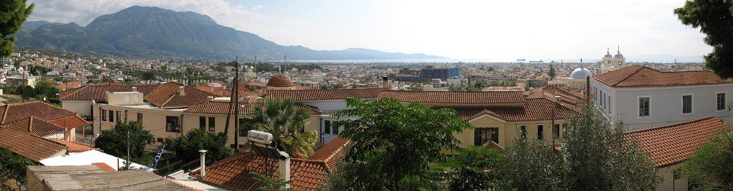
Vue panoramique depuis le château

Slide 4
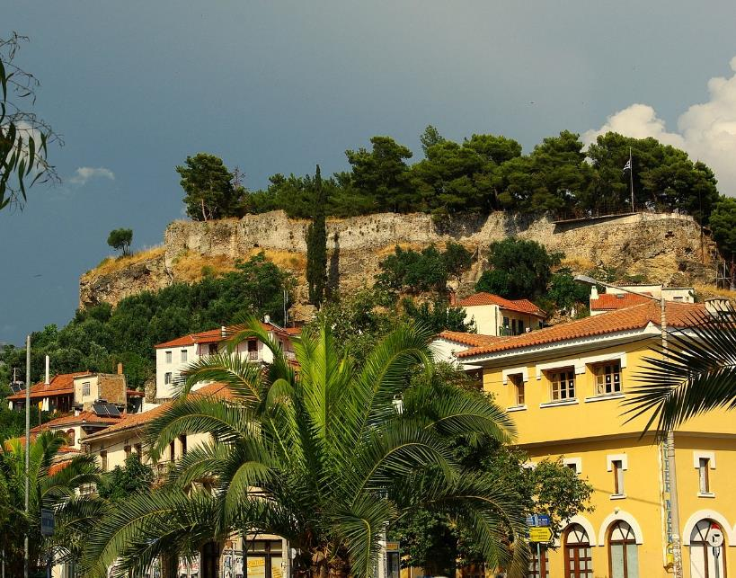
Château de Kalamata

Slide 5
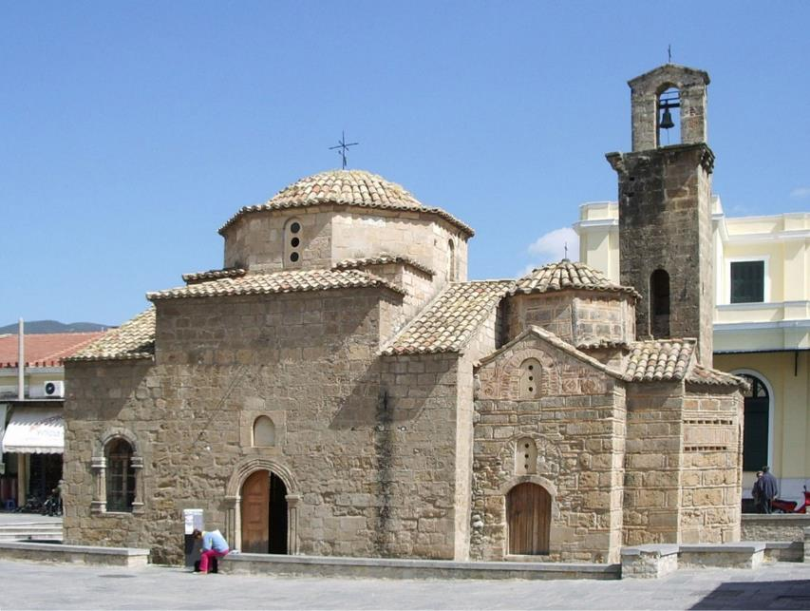
Église des Saints-Apôtres

Slide 6
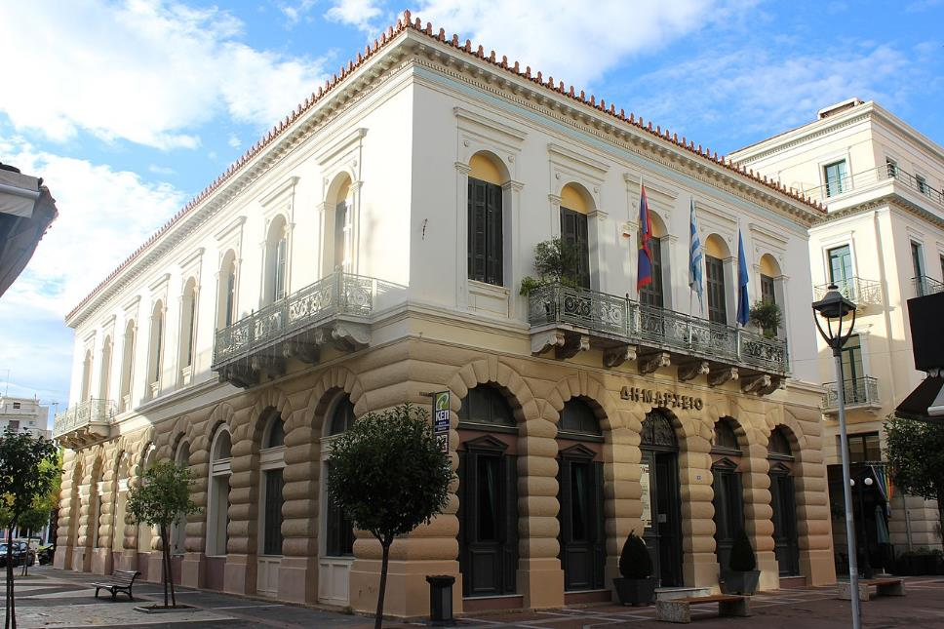
Hôtel de ville

Slide 7
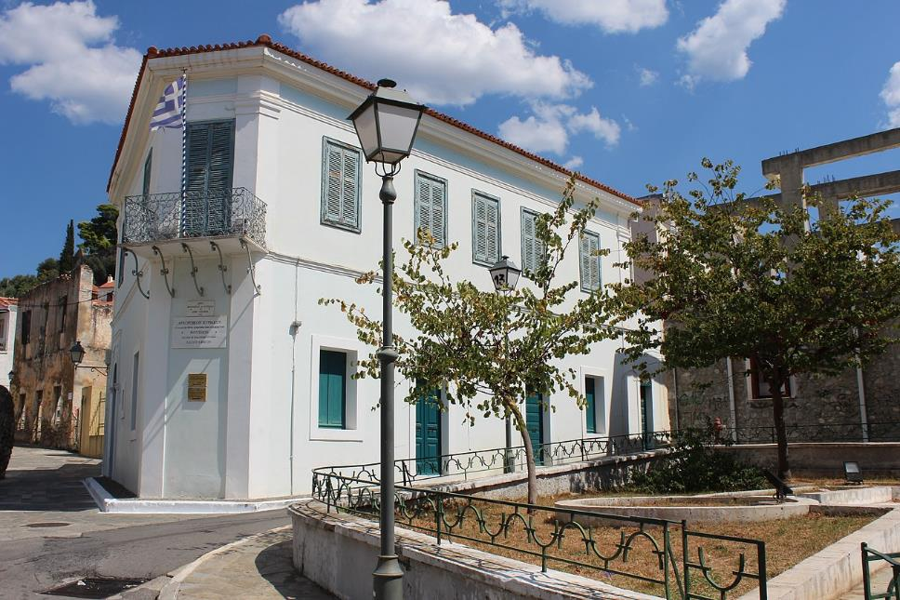
Musée du folklore (Maison Kyriakou)

Slide 8
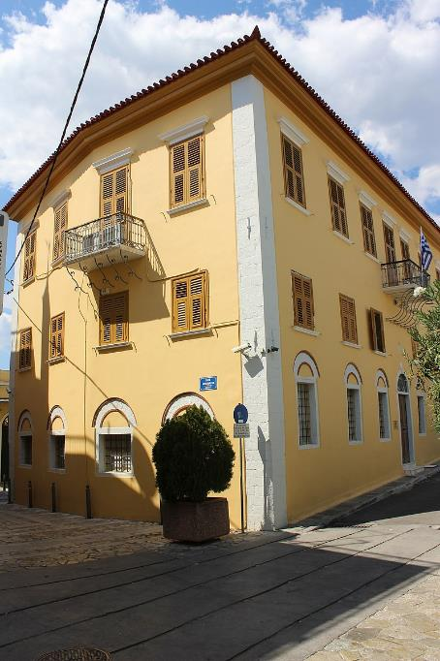
Musée archéologique

Slide 9
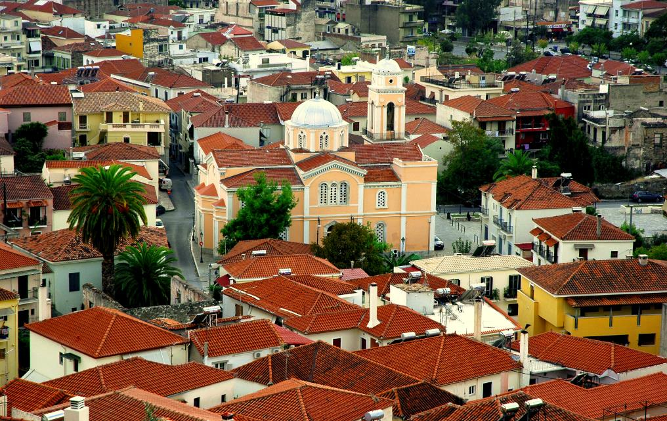
La vieille ville de Kalamata, Grèce

Slide 10
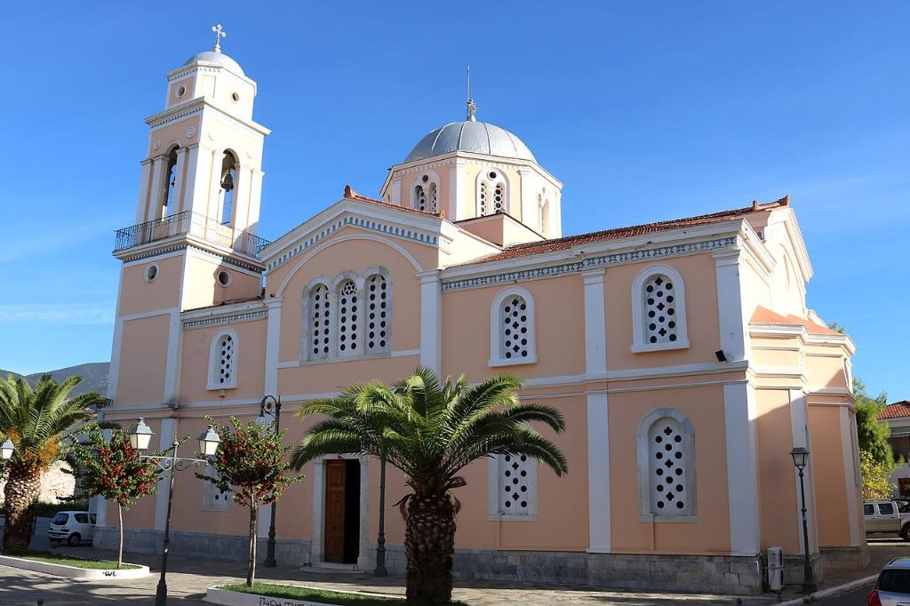
Église Agios Ioannis

Slide 11
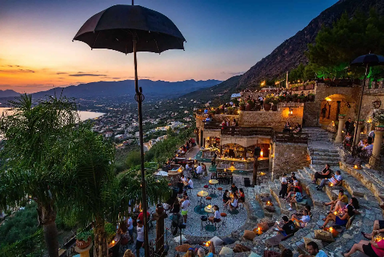
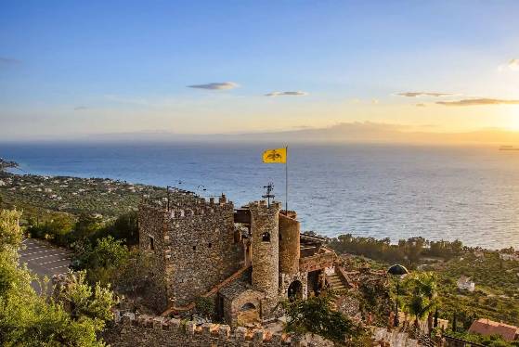
Le Château de Villehardouin (également appelé Château de Mistra)
Kalamata est une station balnéaire du Péloponnèse en Grèce,

Slide 12
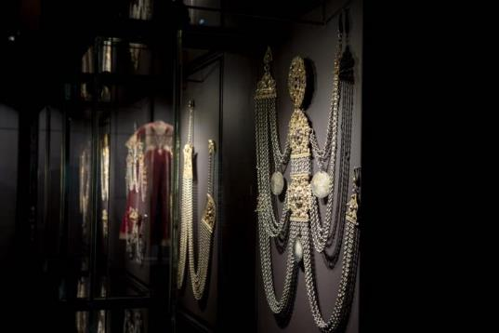
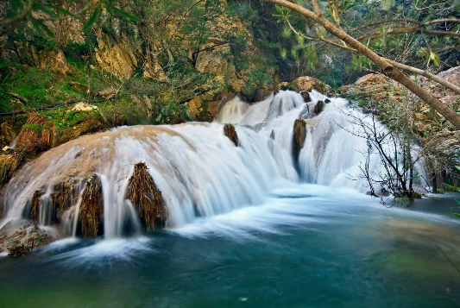
cascades de Polylimnio pour profiter d’une baignade rafraichissante,
Le musée

Slide 13
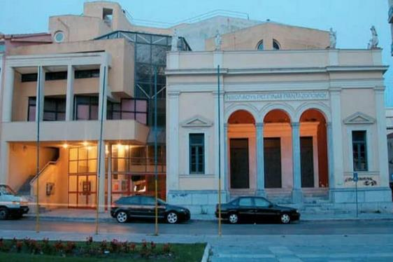
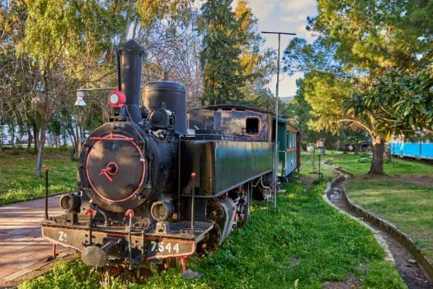
Le Parc Municipal du Chemin de Fer
La Galerie d’Art Moderne Grec

Slide 14
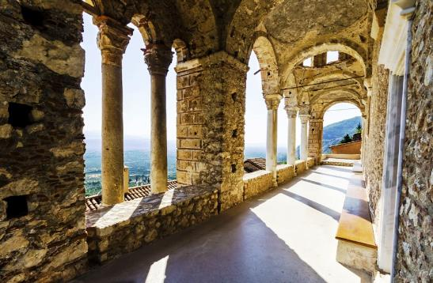
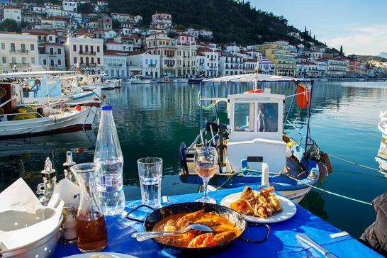
ambiances de bord de mer,
La ville déserte de Mystras

Slide 15
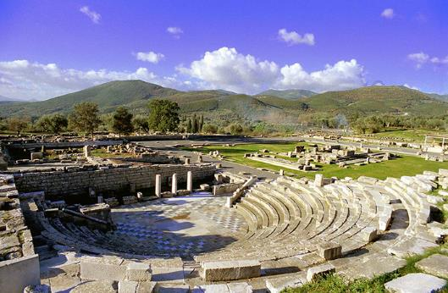
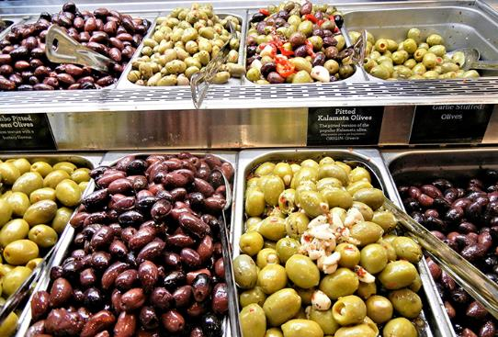
l’incontournable olive de Kalamata. Bénéficiant d’une Appellation d’Origine Protégée (AOP), elle se consomme telle quelle, en tapenade ou en huile.
l’ancienne cité de Messène, bâtie au 4e siècle avant J.C. Elle forme l’un des plus importants sites archéologiques du Péloponnèse d

Slide 16
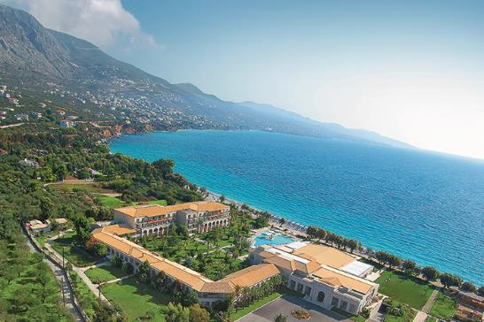

l’ancienne cité de Messène, bâtie au 4e siècle avant J.C. Elle forme l’un des plus importants sites
Kalamata est la 2e ville du Péloponnèse, superbe péninsule grecque entourée par la Méditerranée.

Slide 17
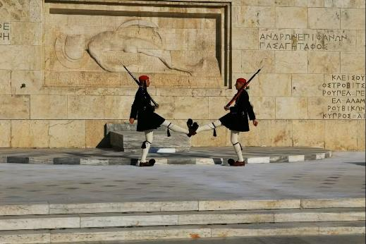
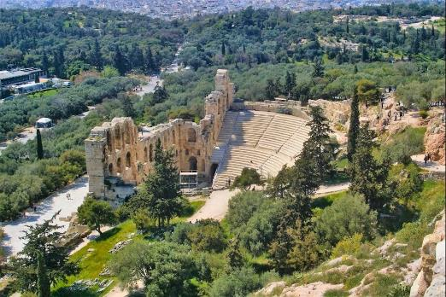

Slide 18
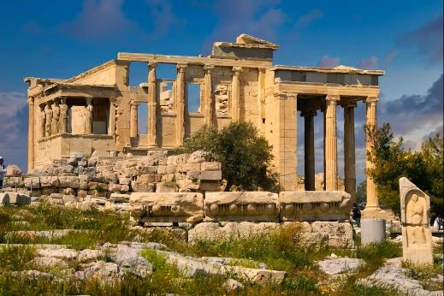
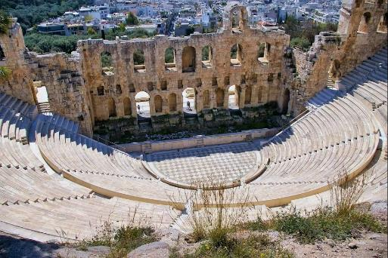

Slide 19
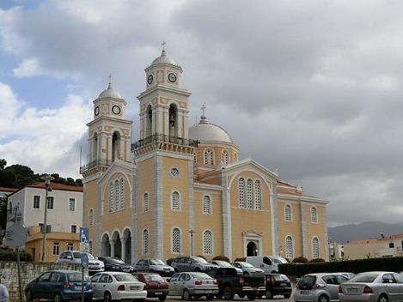
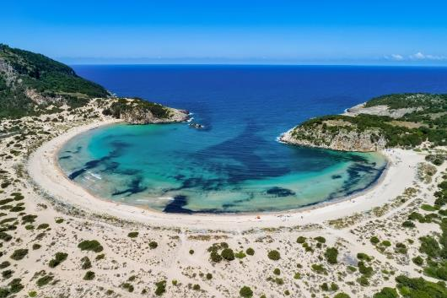

Slide 20
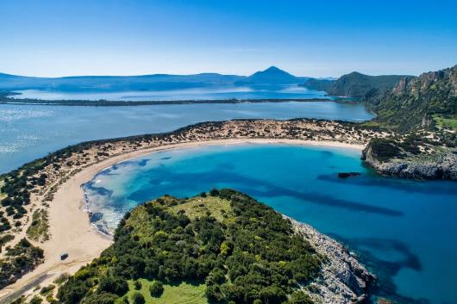
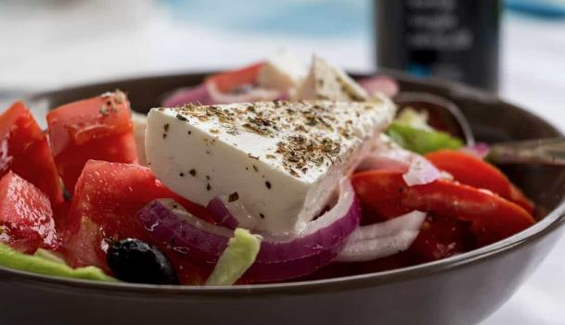

Slide 21
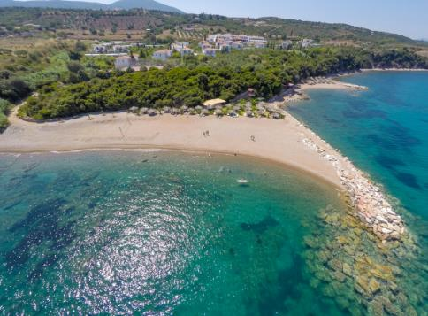
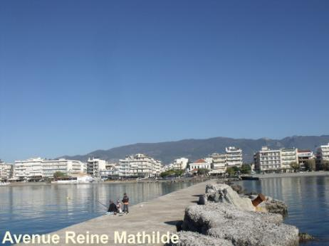

Slide 22
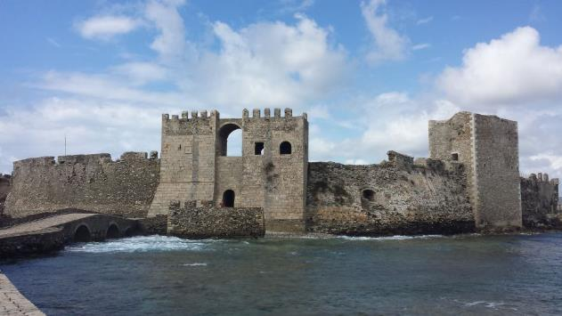
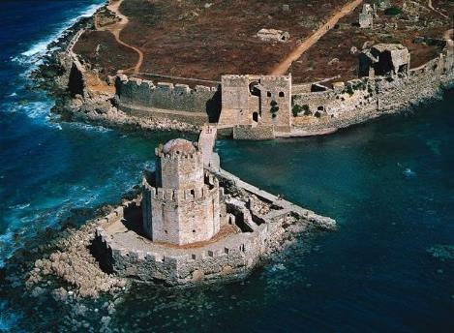

Slide 23
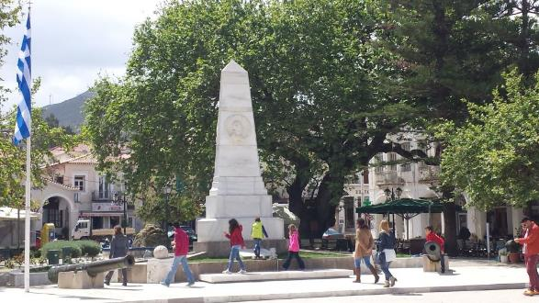
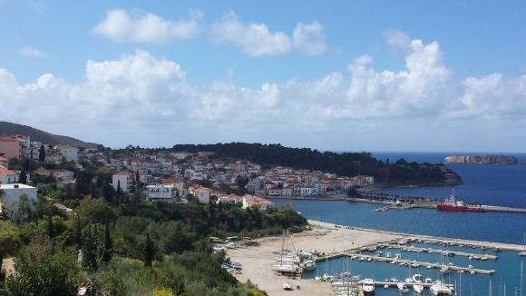

Slide 24
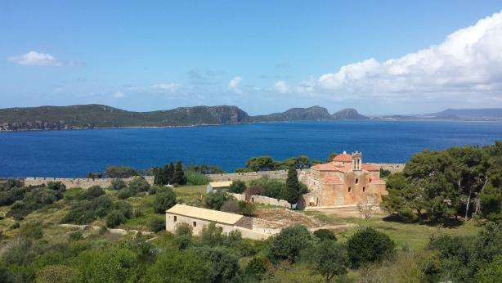

Slide 25
Lorient Vous A Présenté La Ville De Kalamata – Grèce -
Lorient Vous Remercie De Votre Visite
Les Images Et Le Son Du Net
Daniel

